Slide 1




TRƯỜNG CAO ĐẲNG LÝ TỰ TRỌNG TP.HCM
KHOA : MAY – THỜI TRANG
QUẢN LÝ ĐƠN HÀNG
Th.S Lê Thị Phương Thảo
Tel: 090 137 17 19

Slide 2


BÀI GIẢNG MÔN HỌC
QUẢN LÝ ĐƠN HÀNG
GIỚI THIỆU CẤU TRÚC MÔN HỌC

Slide 3
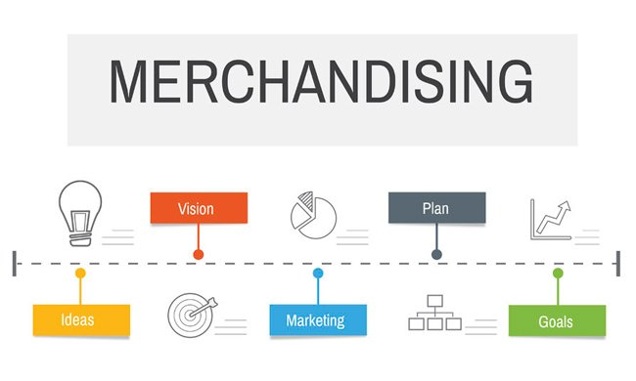
Chương 1 : TỔNG QUAN VỀ CÔNG TÁC QUẢN LÝ ĐƠN HÀNG NGÀNH MAY

Slide 4
b)
KIỂM TRA BÀI CŨ
Chọn câu đúng: Khái nhiệm quản lý đơn hàng ngành may?
QLĐH ngành May là chuỗi công tác thực hiện thông qua quá trình buôn bán với khách hàng bắt đầu từ giai đoạn thương mại, phát triển mẫu sản phẩm..... cho đến khi hoàn thành sản phẩm theo đúng yêu cầu chất lượng, số lượng và đúng thời gian giao hàng.
QLĐH ngành May là chuỗi công tác thực hiện thông qua quá trình làm việc với khách hàng bắt đầu từ giai đoạn thương mại, phát triển mẫu sản phẩm..... cho đến khi hoàn thành sản phẩm theo đúng yêu cầu chất lượng, số lượng và đúng thời gian giao hàng đã ký kết trên hợp đồng với giá cả đã thỏa thuận

Slide 5
Chương 1 : TỔNG QUAN VỀ CÔNG TÁC QUẢN LÝ ĐƠN HÀNG NGÀNH MAY
1.1 MỤC TIÊU
2.1 KHÁI QUÁT CHUNG VỀ QUẢN LÝ ĐƠN HÀNG NGÀNH MAY
2.2 CÁC YẾU TỐ ẢNH HƯỞNG ĐẾN HIỆU QUẢ CÔNG VIỆC CỦA NHÂN VIÊN QUẢN LÝ ĐƠN HÀNG NGÀNH MAY

Slide 6
Chương 1 : TỔNG QUAN VỀ CÔNG TÁC QUẢN LÝ ĐƠN HÀNG NGÀNH MAY
1.1 MỤC TIÊU
2.1 KHÁI QUÁT CHUNG VỀ QUẢN LÝ ĐƠN HÀNG NGÀNH MAY
2.1.1 Khái niệm về quản lý đơn hàng ngành May
2.1.2 Vai trò của nhân viên quản lý đơn hàng ngành May
2.1.3 Nhiệm vụ của nhân viên quản lý đơn hàng ngành May
2.1.4 Quyền hạn của nhân viên quản lý đơn hàng ngành May
2.1.5 Cơ cấu nhân sự ở bộ phận quản lý đơn hàng

Slide 7

1.1 MỤC TIÊU
1.1.1 Kến thức:
- Trình bày được quyền hạn của nhân viên quản lý đơn hàng ngành May.
1.1.2 Kỹ năng:
Phân loại được cơ cấu nhân sự ở bộ phận quản lý đơn hàng.
1.1.3 Thái độ:
- Xây dựng được ý thức tự giác học tập, tính tích cực.
- Xây dựng ý thức say mê nghề nghiệp.
- Rèn luyện tính cẩn thận, chính xác, linh hoạt của người học trong suốt qúa trình học tập.

Slide 8


2.1.4 Quyền hạn của nhân viên quản lý đơn hàng:

Slide 9
BÀI TẬP TÌNH HUỐNG
Tình huống : Sau khi wash do vải không ổn định nên sản phẩm thiếu thông số vượt quá dung sai 2cm-4cm, khoảng 20% đơn hàng.Nếu là Merchandiser của nhà máy bạn sẽ giải quyết vấn đề này như thế nào?
Yêu cầu bộ phận có liên quan cùng đưa ra hướng giải quyết
Tiến hành xử lí là hơi 100%
Đàm phán và thương thuyết với khách hàng

Slide 10
2.1.5 Cơ cấu nhân sự ở bộ phận quản lý đơn hàng:
Hình : Cơ cấu nhân sự ở bộ phận quản lý đơn hàng

Slide 11
2.1.5 Cơ cấu nhân sự ở bộ phận quản lý đơn hàng:
Trưởng
bộ phận
QLĐH

Slide 12
2.1.5 Cơ cấu nhân sự ở bộ phận quản lý đơn hàng:
Các trưởng
nhóm
QLĐH

Slide 13
2.1.5 Cơ cấu nhân sự ở bộ phận quản lý đơn hàng:
Nhân viên QLĐH
về sản xuất
(Merchandiser production)
Nhân viên QLĐH
về phát triển mẫu
( Merchandiser developing)
Nhân viên
QLĐH
Nhân viên QLĐH
về nguyên phụ liệu
(Merchandiser fabric and trim)

Slide 14
2.1.5 Cơ cấu nhân sự ở bộ phận quản lý đơn hàng:
Hình : Các hình thức quản lý đơn hàng

Slide 15
BÀI TẬP
Đơn hàng CMT
Cut – Make - Trim
Đơn hàng FOB
Free - on - Board
Là hình thức SX xuất khẩu đơn giản nhất “ gia công”
Các KH cung cấp cho DN gia công toàn bộ đầu vào
Các nhà sản xuất chỉ thực hiện việc: cắt, may và hoàn thiện sản phẩm.
DN chỉ cần có khả năng SX và một chút khả năng thiết kế để thực hiện mẫu SP.
Là hình thức xuất khẩu ở bậc cao hơn so với CMT
Là một hình thức SX theo kiểu “mua đứt – bán đoạn”.
Các DN phải chủ động tham gia vào quá trình SX đến cho ra SP cuối cùng.
Chủ động mua NL đầu vào
Các hoạt động theo phương pháp FOB thay đổi đáng kể dựa theo các hợp đồng thực tế giữa nhà cung cấp với các KH mua nước ngoài.

Slide 16

CỦNG CỐ BÀI HỌC
Nêu quyền hạn của nhân viên quản lý đơn hàng?
2. Nêu cơ cấu nhân sự ở bộ phận quản lý đơn hàng?

Slide 17

GOOD LUCK!!!

